Slide 1
Computer Programming II
การเขียนโปรแกรมคอมพิวเตอร์2
LECTURE#1
อ.สถิตย์ ประสมพันธ์
ภาควิชาวิทยาการคอมพิวเตอร์และสารสนเทศ
KMUTNB

Slide 2

ความหมายของคอมพิวเตอร์
คอมพิวเตอร์เป็นอุปกรณ์ทางไฟฟ้าชนิดหนึ่งที่สามารถประมวลผลและจำข้อมูลต่าง ๆ ได้ สามารถคิดคำนวณตัวเลข สามารถตอบสนองต่อการกระทำของผู้ใช้ได้และมีความสามารถในการเชื่อมต่อกับอุปกรณ์ไฟฟ้าบางชนิด เพื่อสั่งให้อุปกรณ์นั้นทำงานตามคำสั่งได้ ใช้สำหรับแก้ปัญหาต่าง ๆ ทั้งที่ง่ายและซับซ้อนโดยวิธีทางคณิตศาสตร์
Computer Programming II

Slide 3
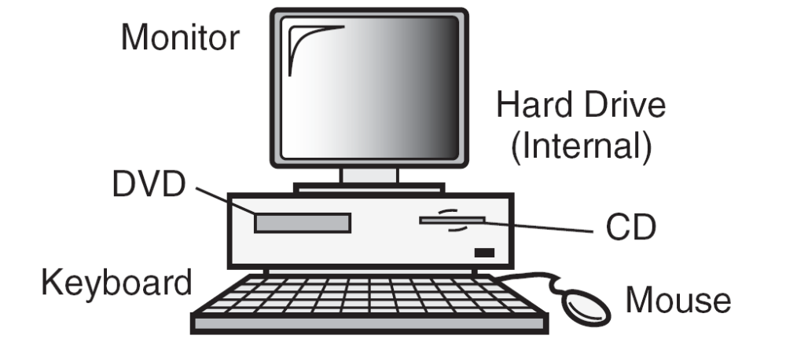
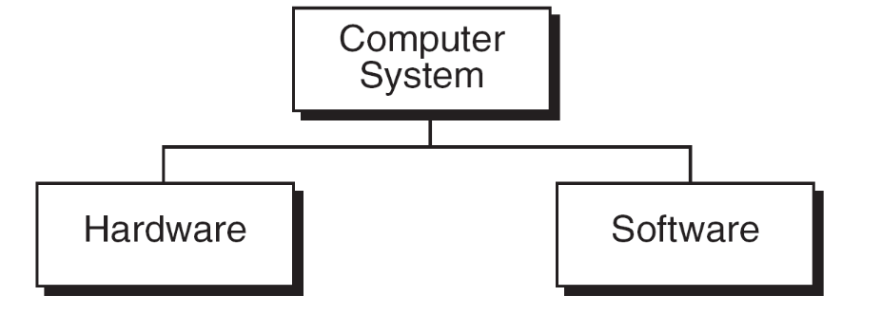
องค์ประกอบของระบบคอมพิวเตอร์
Computer Programming II

Slide 4
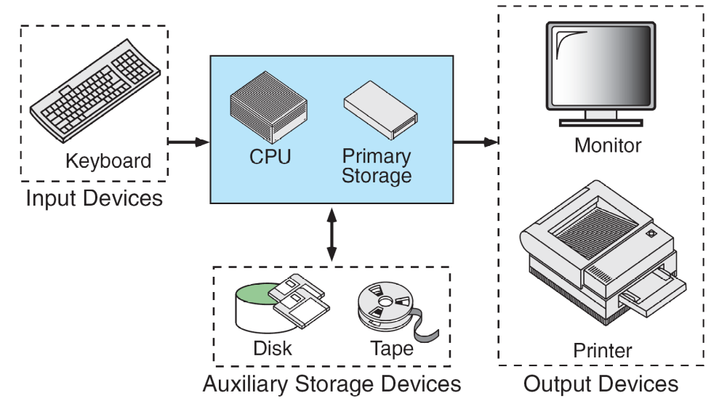
องค์ประกอบของระบบคอมพิวเตอร์
คอมพิวเตอร์ฮาร์ดแวร์ (Hardware Computer)
เป็นส่วนประกอบของคอมพิวเตอร์ที่จับต้องสัมผัสได้ ประกอบด้วยวงจรทางไฟฟ้าอิเล็กทรอนิกส์ที่เรียกว่าฮาร์ดแวร์(Hardware)
มีส่วนประกอบที่สำคัญได้แก่
  หน่วยรับข้อมูล
  หน่วยแสดงผลข้อมูล
  ระบบประมวลผล
  หน่วยเก็บข้อมูล
Computer Programming II

Slide 5
องค์ประกอบของระบบคอมพิวเตอร์
1.หน่วยรับข้อมูล(Input Unit)
  เป็นส่วนที่ใช้รับข้อมูลและคำสั่งจากภายนอกเข้าสู่เครื่องคอมพิวเตอร์เพื่อนำไปประมวลผล
  อุปกรณ์อินพุตจะเปลี่ยนข้อมูลที่มนุษย์เข้าใจเปลี่ยนเป็นรหัสข้อมูลที่เครื่องคอมพิวเตอร์เข้าใจ
  อุปกรณ์เหล่านี้จะทำงานได้ ข้อมูลคำสั่งจะต้องถูกเก็บไว้บนสื่อ(Input media) ที่อุปกรณ์นั้น ๆ รู้จักเรียกว่า Input Device
2. หน่วยแสดงผลหรือเอาต์พุต(Output Unit)
  เป็นส่วนที่ใช้แสดงผลลัพธ์จากการประมวลผลออกมาในรูปแบบต่าง ๆ ที่มนุษย์เข้าใจ
Computer Programming II

Slide 6
องค์ประกอบของระบบคอมพิวเตอร์
3. หน่วยประมวลผลกลาง(Central Processing Unit)
  มีหน้าที่เก็บข้อมูลคำสั่งทำการประมวลผลทางคณิตศาสตร์ เปรียบเทียบข้อมูล เมื่อข้อมูลเข้าสู่ระบบแล้วหน่วยประมวลผลจะทำหน้าที่ประมวลผลตามคำสั่ง หรือโปรแกรมที่กำหนดไว้ โดยโปรแกรมและข้อมูลต่าง ๆ จะถูกเก็บเอาไว้ในหน่วยความจำ เมื่อหน่วยประมวลผลทำงานสำเร็จแล้วจะเก็บข้อมูลลงหน่วยเก็บข้อมูลหรือส่งผลลัพธ์ที่ได้ออกทางหน่วยแสดงผลต่อไป
  หน่วยประมวลผลกลาง มีหน้าที่ 2 อย่างคือ
    1. ทำหน้าที่ประสานการทำงานในระบบคอมพิวเตอร์
    2.ทำหน้าที่ประมวลผลทางคณิตศาสตร์และตรรกะของข้อมูล
  หน่วยประมวลผลกลางแบ่งหน่วยการทำงานออกเป็น 3 หน่วยหลัก คือ
    หน่วยควบคุม(Control Unit)
    หน่วยคำนวณและตรรกะ(Arithmetic and Logic Unit)
    หน่วยความจำหลัก(Main Memory หรือ Primary Storage)
Computer Programming II

Slide 7
องค์ประกอบของระบบคอมพิวเตอร์
การวัดขนาดของหน่วยความจำหลัก จะวัดจากจำนวนข้อมูลที่เก็บโดยมีหน่วยของการวัดดังนี้
  1 KB(Kilo Byte)=1024 Bytes
  1 MB(Mega Byte) =1024 K Bytes
  1 GB(Giga Byte) = 1024 M Bytes
  1 TB(Tera Byte) = 1024 G Bytes
Computer Programming II

Slide 8
องค์ประกอบของระบบคอมพิวเตอร์
4.หน่วยความจำสำรอง (Auxiliary Memory หรือ Secondary storage)
  เป็นหน่วยความจำที่อยู่นอกเครื่องคอมพิวเตอร์ มีหน้าที่ช่วยให้หน่วยความจำหลักทำงานได้มากขึ้น โดยจะเก็บข้อมูลที่รอการประมวลผล และข้อมูลที่ประมวลผลเสร็จแล้ว อุปกรณ์ที่นำมาใช้เป็นหน่วยความจำรอง เช่น Hard Disk Drive เป็นต้น
Computer Programming II

Slide 9
คอมพิวเตอร์ซอฟต์แวร์ (Software Computer)
Software คือ ชุดคำสั่งที่มีไว้เพื่อทำงานอย่างใดอย่างหนึ่ง สามารถแบ่งซอฟต์แวร์ตามการทำงานได้ 2 ประเภท คือ
ซอฟต์แวร์ระบบ (System Software)
  เป็นซอฟต์แวร์ที่ทำหน้าที่ควบคุมการทำงานของเครื่องเพื่อให้สามารถทำงานต่าง ๆ ได้สะดวก แบ่งออกเป็น
    โปรแกรมระบบปฏิบัติการ(OS: Operating System)
    โปรแกรมอัตถประโยชน์ (Utilities Program)
    โปรแกรมดีไวซ์ไดร์เวอร์ (Device Driver)
Computer Programming II

Slide 10
คอมพิวเตอร์ซอฟต์แวร์ (Software Computer)
ซอฟต์แวร์ประยุกต์ (Application Software)
  เป็นโปรแกรมที่พัฒนาขึ้นสำหรับงานเฉพาะต่างๆ อาจเป็นโปรแกรมที่เขียนขึ้นเองหรือโปรแกรมที่มีอยู่ทั่วไป Application Software ผลิตขึ้นมาเพื่อให้ผู้ใช้ใช้งานเฉพาะทาง เช่น ซอฟต์แวร์ประมวลผลคำ ซอฟต์แวร์ตารางจัดการ ประเภทของโปรแกรมประยุกต์ที่มองเห็นทั่ว ๆ ไปมีดังนี้
    ซอฟต์แวร์สำเร็จรูป (Package Software)
    ซอฟต์แวร์เฉพาะ(Custom Software)
    ซอฟต์แวร์แบบเปิด (Open Source Software)
    แชร์แวร์ (Shareware)
    ซอฟต์แวร์ฟรี(Freeware)
Computer Programming II

Slide 11
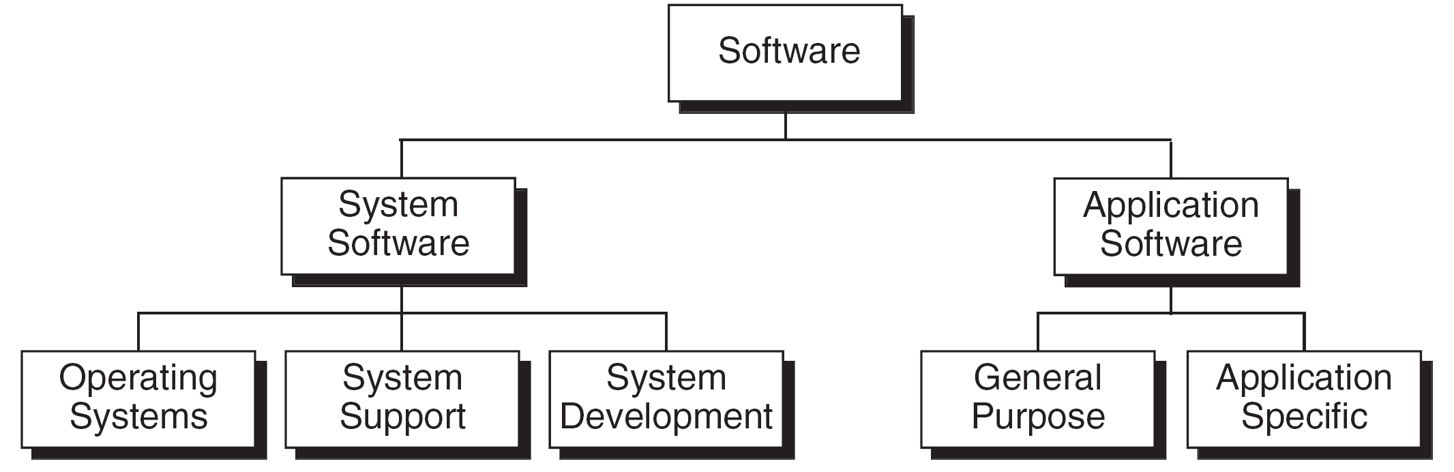
คอมพิวเตอร์ซอฟต์แวร์ (Software Computer)
Computer Programming II

Slide 12
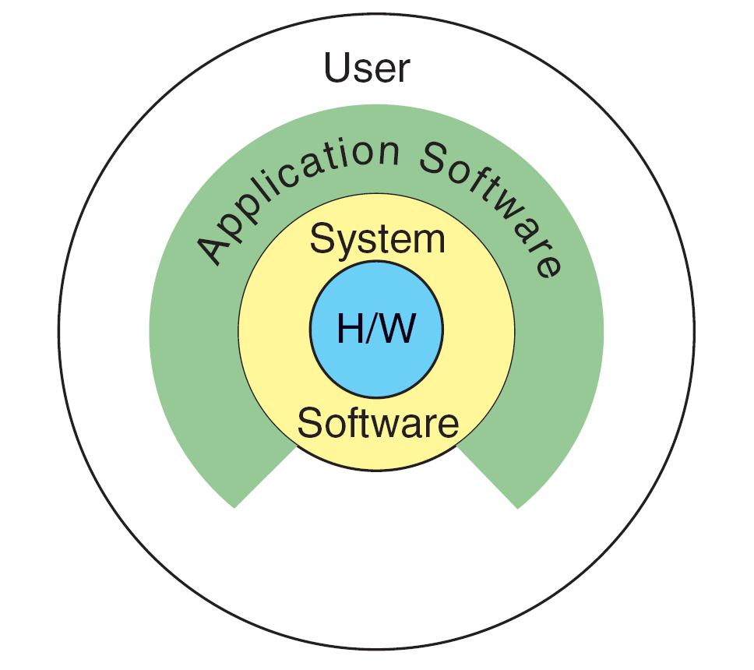
ความสัมพันธ์ระหว่างคอมพิวเตอร์ฮาร์ดแวร์และคอมพิวเตอร์ซอฟต์แวร์
Computer Programming II

Slide 13
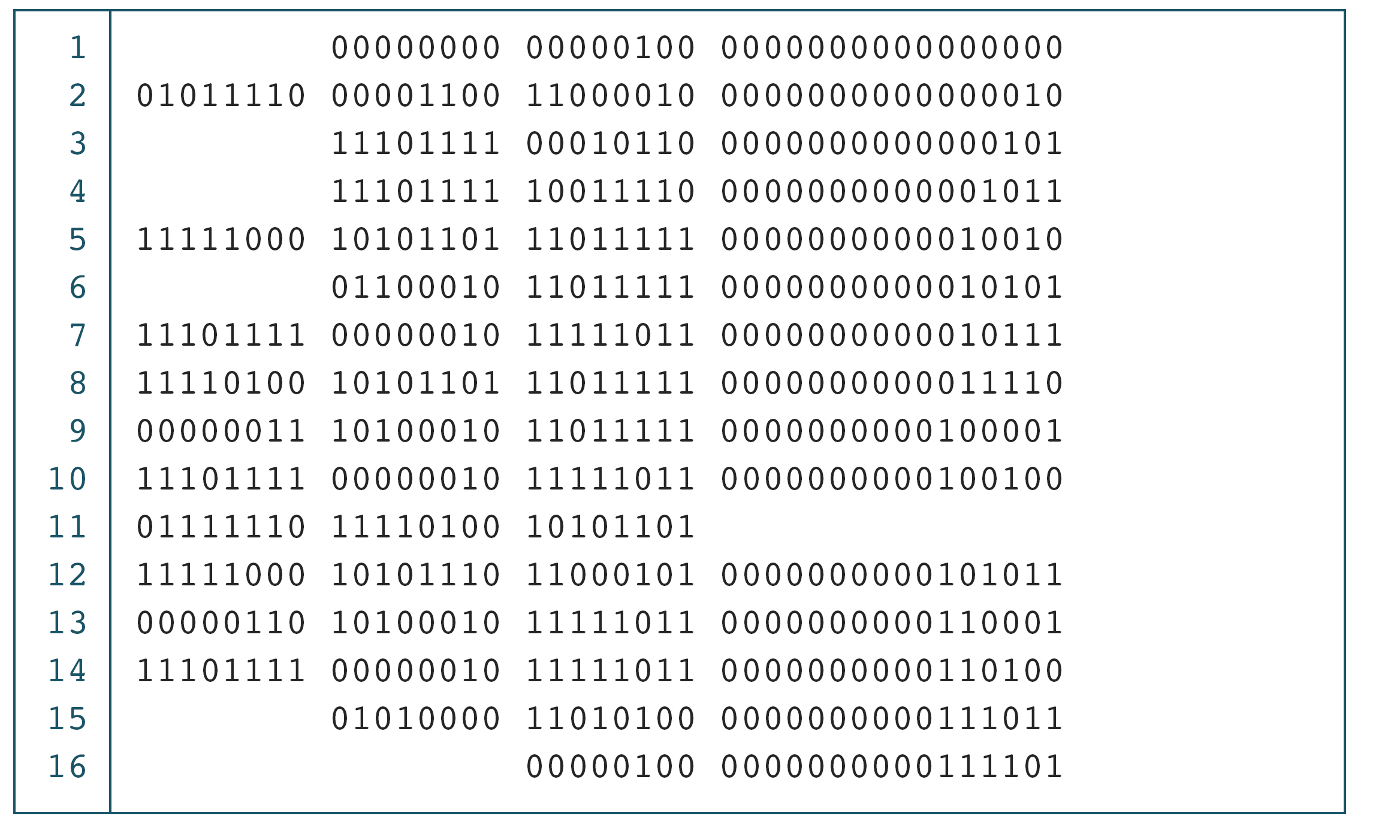
ภาษาคอมพิวเตอร์(Computer Language)
ภาษาเครื่อง (Machine Language)
เป็นภาษาเครื่องเข้าใจคำสั่งได้เลย มีลักษณะคำสั่งเป็นตัวเลขล้วน เป็นภาษาคอมพิวเตอร์ระดับต่ำที่สุด เพราะเป็นตัวเลขฐานสอง แทนข้อมูลและคำสั่งต่างๆ ทั้งหมด
Computer Programming II

Slide 14
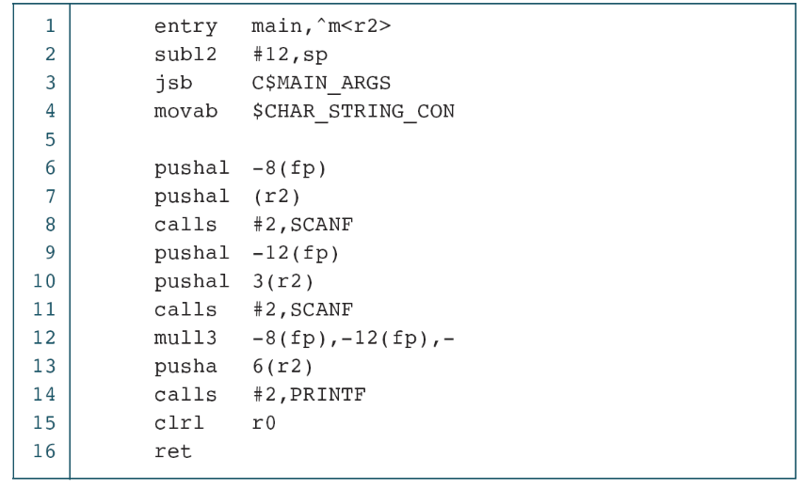
ภาษาคอมพิวเตอร์(Computer Language)
ภาษาระดับต่ำ(Low level Language)
เป็นภาษาที่มีลักษณะใกล้เคียงกับภาษาเครื่อง เพียงแต่มีการใช้สัญลักษณ์หรือตัวอักษรมาแทนคำสั่งในส่วนต่าง ๆ ตัวอย่างของภาษานี้ได้แก่ ภาษาแอสเซมบลี(Assembly) เป็นภาษาคอมพิวเตอร์ที่พัฒนาขึ้นมาเพื่อให้ผู้เขียนโปรแกรมสามารถเขียนโปรแกรมติดต่อกับคอมพิวเตอร์ได้ง่ายกว่าภาษาเครื่อง โดยใช้คำย่อภาษาอังกฤษในการเขียนคำสั่ง
Computer Programming II

Slide 15
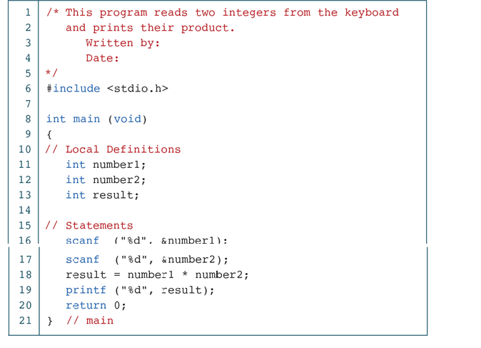
ภาษาคอมพิวเตอร์(Computer Language)
ภาษาระดับสูง(High level Language)
เป็นภาษาที่มีลักษณะใกล้เคียงกับภาษาอังกฤษที่มนุษย์ใช้กันอยู่ เรียนรู้ง่าย เข้าใจได้ง่าย สะดวกในการใช้งาน และใช้ได้กับทุกเครื่อง ตัวอย่างของภาษาระดับสูงได้แก่ ภาษาโคบอล(COBOL) ภาษาปาสคาล (PASCAL) ภาษาซี(C) ภาษาจาวา (JAVA) เป็นต้น
Computer Programming II

Slide 16
ขั้นตอนการพัฒนาโปรแกรม
1. การวิเคราะห์ปัญหา (Problem Analysis)
2. เขียนผังงาน (Pseudo Coding)
3. เขียนโปรแกรม (Programming)
4. ทดสอบและแก้ไขโปรแกรม (Program testing and Debugging)
5. ทำเอกสารและบำรุงรักษาโปรแกรม (Program document and Maintenance)
Computer Programming II

Slide 17
การวิเคราะห์ปัญหา (Problem Analysis)
เราสามารถวิเคราะห์ปัญหาโดยการวิเคราะห์ส่วนต่าง ๆ ดังนี้
  วิเคราะห์ข้อมูลนำเข้า (Input Analysis)
  วิเคราะห์ขั้นตอนการทำงาน (Process Analysis)
  วิเคราะห์ผลลัพธ์ (Output Analysis)
Computer Programming II

Slide 18
ตัวอย่างการวิเคราะห์ปัญหา#1
จงเขียนแนวทางการแก้ปัญหาด้วยคอมพิวเตอร์สำหรับให้คอมพิวเตอร์คำนวณหาค่าจ้างพนักงานเป็นรายชั่วโมง จากนั้นแสดงค่าจ้างที่คำนวณได้
ต้องการอะไร? ต้องการทราบค่าจ้างของพนักงานแต่ละคน
ต้องการผลลัพธ์อย่างไร(Output) ต้องการผลลัพธ์เป็นค่าจ้างสุทธิของพนักงานทางจอภาพ
ข้อมูลเข้า(Input) รหัสพนักงาน ชื่อพนักงาน จำนวนชั่วโมงทำงานเก็บในตัวแปรชื่อ Hours ค่าจ้างรายชั่วโมงเก็บในตัวแปรชื่อ PayRate
Computer Programming II

Slide 19
ตัวอย่างการวิเคราะห์ปัญหา#1
วิธีการประมวลผล(Process)
กำหนดวิธีการคำนวณ
  ค่าจ้างสุทธิ = จำนวนชั่วโมง x อัตราต่อชั่วโมง
ขั้นตอนการประมวลผล
  1. เริ่มต้น
  2. รับรหัสพนักงาน ชื่อพนักงาน จำนวนชั่วโมงทำงานเก็บในตัวแปรชื่อ Hours ค่าจ้างรายชั่วโมงเก็บในตัวแปรชื่อ PayRate
  3. คำนวณ ค่าจ้างสุทธิ = Hours x PayRate
  4. แสดงผลลัพธ์เป็นรหัสพนักงาน ชื่อ ค่าจ้างสุทธิของพนักงานทางจอภาพ
  5. จบการทำงาน
Computer Programming II

Slide 20
ตัวอย่างการวิเคราะห์ปัญหา#2
จงเขียนโปรแกรมเพื่อรายงานผลสอบของนักศึกษาวิชาคอมพิวเตอร์ โดยให้แสดงคะแนนรวมและเกรดออกมา
ต้องการอะไร? ต้องการพิมพ์คะแนนผลสอบและเกรดของนักศึกษา
ต้องการผลลัพธ์อย่างไร(Output)ต้องการผลลัพธ์เป็นคะแนนรวมและเกรดของนักศึกษาแต่ละคน
ข้อมูลเข้า(Input) รหัสประจำตัวนักศึกษา(ID) ชื่อนักศึกษา(name) คะแนนสอบกลางภาค(mid) คะแนนสอบย่อย(test) คะแนนสอบปลายภาค(final)
Computer Programming II

Slide 21
ตัวอย่างการวิเคราะห์ปัญหา#2
วิธีการประมวลผล(Process)
กำหนดวิธีการคำนวณ
  คะแนนรวม= คะแนนกลางภาค+คะแนนสอบย่อย+คะแนนปลายภาค
  ถ้าคะแนนรวม>=80 ได้เกรด “A”
  ถ้าคะแนนรวม >=70 และ <80 ได้เกรด “B”
  ถ้าคะแนนรวม >=60 และ <70 ได้เกรด “C”
  ถ้าคะแนนรวม>=50 และ <60 ได้เกรด “D”
  ถ้าคะแนนรวม<50 ได้เกรด “F”
Computer Programming II

Slide 22
ตัวอย่างการวิเคราะห์ปัญหา#2
ขั้นตอนการประมวลผล
  1. เริ่มต้น
  2. รับค่าตัวแปร ID name mid test final
  3. คำนวณคะแนนรวมและเกรด
    Total= mid + test + final
    ถ้า Total >=80, Grade =“A”
    ถ้า Total >=70 และ <80 , Grade= “B”
    ถ้า Total >=60 และ <70 , Grade= “C”
    ถ้า Total >=50 และ <60 , Grade= “D”
    ถ้า Total <50 , Grade= “F”
  4. แสดง ID name Total Grade ของนักศึกษา
  5. กลับไปข้อ 2 เพื่อรับจนครบทุกคน ถ้าครบแล้วไปข้อ 6
  6. หยุดการทำงาน
Computer Programming II

Slide 23
การเขียนผังงานของโปรแกรม
การเขียนผังงานที่ดี
  เขียนตามสัญลักษณ์ที่กำหนด
  ใช้ลูกศรแสดงทิศทางการทำงานจากบนลงล่าง
  อธิบายสั้น ๆ ให้เข้าใจง่าย
  ทุกแผนภาพต้องมีทิศทางเข้าออก
  ไม่ควรโยงลูกศรไปที่ไกล ๆ มาก ถ้าต้องทำให้ใช้สัญลักษณ์ของการเชื่อมต่อแทน
Computer Programming II

Slide 24








การเขียนผังงานของโปรแกรม
สัญลักษณ์ | ความหมาย
 | จุดเริ่มต้น หรือ สุดสิ้นสุด
 | รับข้อมูล (Input) แสดงข้อมูล (Output)
 | การคำนวณ (Process)
 | การตัดสินใจ (Decision) การเปรียบเทียบ (Compare)
 | การแสดงออกทางเครื่องพิมพ์ (Printer)
 | การทำงานย่อย (SubProgram)
 | จุดเชื่อมต่อ (Connection)
 | ทิศทาง (Flow)
Computer Programming II

Slide 25
การเขียนอัลกอริทึมของโปรแกรม
อัลกอริทึม(Algorithms) หมายถึงลำดับขั้นตอนเชิงคำนวณที่แปลข้อมูลด้านอินพุตของปัญหาไปเป็นผลลัพธ์ที่ต้องการ
ขั้นตอนต่าง ๆ ในอัลกอริทึมสามารถเปลี่ยนไปเป็นคำสั่งที่ให้คอมพิวเตอร์ทำงานได้
ถ้าหากทำตามอัลกอริทึมแล้ว ปัญหาจะต้องถูกแก้ได้สำเร็จและได้คำตอบที่ถูกต้องสำหรับทุกกรณีตามที่กำหนดในอัลกอริทึม
ดังนั้นเราจะไม่ยอมรับอัลกอริทึมที่ทำงานติดอยู่ใน Loop ไม่มีที่สิ้นสุดหรืออัลกอริทึมที่ทำงานแล้วได้คำตอบถูกบ้างผิดบ้าง
Computer Programming II

Slide 26
ตัวอย่างการเขียนอัลกอริทึมของโปรแกรม#1
จงวิเคราะห์ปัญหาและเขียนอัลกอริทึมสำหรับหาค่าเฉลี่ยของอุณหภูมิประจำวันโดยรับค่าอุณหภูมิสูงสุดและอุณหภูมิต่ำสุดเป็นเลขจำนวนเต็มเข้าไปและให้แสดงค่าอุณหภูมิเฉลี่ยออกทางจอภาพ
ต้องการอะไร? ต้องการทราบค่าเฉลี่ยของอุณหภูมิประจำวัน
ต้องการผลลัพธ์อย่างไร(Output) ต้องการผลลัพธ์เป็นค่าเฉลี่ยของอุณหภูมิประจำวันโดยใช้ตัวแปรชื่อ avg_temp
ข้อมูลเข้า(Input) รับค่าอุณหภูมิสูงสุดอยู่ในตัวแปรชื่อ max_temp
อุณหภูมิต่ำสุดอยู่ในตัวแปรชื่อ min_temp
Computer Programming II

Slide 27
ตัวอย่างการเขียนอัลกอริทึมของโปรแกรม#1
วิธีการประมวลผล(Process)
  1. รับค่าอุณหภูมิสูงสุดและอุณหภูมิต่ำสุด
  2. หาค่าเฉลี่ยโดยใช้ avg_temp = (max_temp+min_temp)/2
  3. แสดงค่า avg_temp ทางจอภาพ
อัลกอริทึม(Algorithms)
Find_avg_temperature
  1. READ max_temp, min_temp
  2. avg_temp =(max_temp+min_temp)/2
  3.Output avg_temp to the screen
  End
Computer Programming II

Slide 28
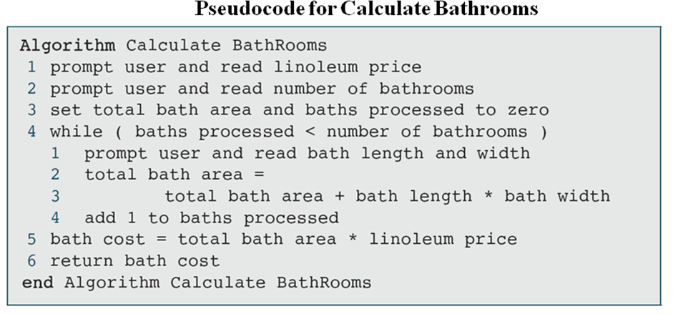
การเขียนอัลกอริทึมของโปรแกรม
Computer Programming II

Slide 29
ตัวอย่างการวิเคราะห์ปัญหาและการเขียนโปรแกรมเพื่อช่วยแก้ปัญหา
จงเขียนผังงานและโปรแกรมเพื่อรับข้อมูลตัวเลขจำนวนจริงความยาวฐาน (base) และความสูง (height) ของรูปสามเหลี่ยม แล้วให้ทำการคำนวณพื้นที่และแสดงผลในรูปแบบต่อไปนี้
Enter base value: 10 (กดแป้น Enter)
Enter height value: 5 (กดแป้น Enter)
Area is : 25.000
Computer Programming II

Slide 30
ตัวอย่างการวิเคราะห์ปัญหาและการเขียนโปรแกรมเพื่อช่วยแก้ปัญหา
ข้อมูลนำเข้า ความยาวฐาน และความสูง
แสดงผล พื้นที่
กำหนดตัวแปร
ชื่อตัวแปร ความหมาย
  base ความยาวฐานของรูปสามเหลี่ยม
height ความสูงของรูปสามเหลี่ยม
area พื้นที่ของรูปสามเหลี่ยม
Computer Programming II

Slide 31
ตัวอย่างการวิเคราะห์ปัญหาและการเขียนโปรแกรมเพื่อช่วยแก้ปัญหา
ขั้นตอนการทำงาน
เขียนโปรแกรม
#include <stdio.h>
#include <stdlib.h>
int main()
{
float base, height, area;
printf("Enter base value: "); /* prompt to input base */
scanf("%f", &base); /* input base */
printf("Enter height value: "); /* prompt to input height */
scanf("%f", &height); /* input height */
area = base*height/2; /* compute area */
printf("Area = %7.2f\n", area); /* display result */
system("PAUSE");
return 0;
}
START
read base
read height
area = base*height/2 =………………
print area
STOP
Computer Programming II

Slide 32
การเขียนโปรแกรม
เป็นขั้นตอนของการเขียนโปรแกรม เพื่อให้คอมพิวเตอร์สามารถประมวลผลได้
การเขียนโปรแกรมจะต้องเขียนตามภาษาที่คอมพิวเตอร์เข้าใจ
จะใช้ภาษาระดับใดก็ได้ ซึ่งจะต้องเขียนให้ถูกตามหลักไวยากรณ์ (Syntax) ของภาษานั้น ๆ
Computer Programming II

Slide 33
การทดสอบและแก้ไขโปรแกรม
หลังจากการเขียนโปรแกรมจะต้องทดสอบความถูกต้องของโปรแกรมที่เขียนขึ้นว่ามีข้อผิดพลาดหรือไม่ ซึ่งเรียกว่า ดีบัก (Debug) ซึ่งโดยทั่วไปข้อผิดพลาด (Bug) มี 2 ประเภท คือ
1. Syntax error คือ การเขียนคำสั่งไม่ถูกต้องตามหลักการเขียนโปรแกรมของภาษานั้น ๆ กรณีที่เกิด Syntax error โปรแกรมจะไม่สามารถทำงานได้
2. Logic error เป็นข้อผิดพลาดทางตรรกะ โปรแกรมสามารถทำงานได้แต่ผลลัพธ์จะไม่ถูกต้อง
Computer Programming II

Slide 34
การทำเอกสารและบำรุงรักษาโปรแกรม
1. คู่มือการใช้ หรือ User Document หรือ User Guide ซึ่งจะเป็นส่วนที่อธิบายการใช้โปรแกรม
2. คู่มือโปรแกรมเมอร์ หรือ Program Document หรือ Technical Document ซึ่งจะทำให้มีความสะดวกในการแก้ไข และพัฒนาโปรแกรมต่อไปในอนาคต
Computer Programming II

